Slide 1
Centro de Documentación Judicial
-CENDOJ-
Tablas de retención documental
¿Conoces las tablas de retención documental - TRD?
El Consejo Superior de la Judicatura, a través del CENDOJ, presenta las tablas de retención, instrumento archivístico que nos permitirá administrar el ciclo de vida de los documentos de la Rama Judicial, las cuales se encuentran disponibles en la nuestra página web.

Slide 2
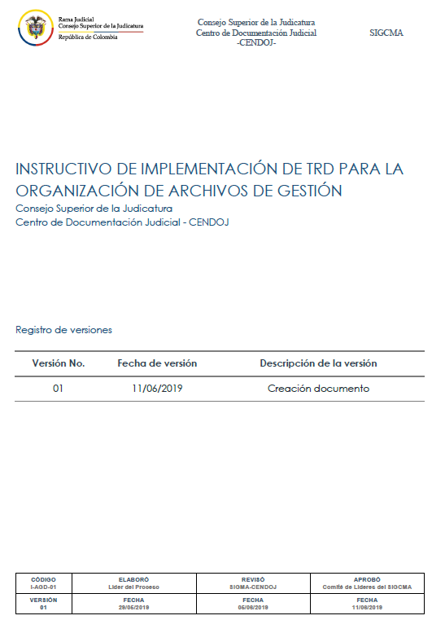
Centro de Documentación Judicial
-CENDOJ-
Tablas de retención documental
Consulta los procedimientos, instructivos y formatos necesarios para la implementación de las tablas de retención documental, en el SIGCMA.

Slide 3
Centro de Documentación Judicial
-CENDOJ-
Tablas de retención documental
Consulta el video de capacitación de TRD, podrás encontrar los siguientes recursos (aquí):
Generalidades TRD
Elaboración y actualización TRD
Implementación TRD
Transferencias documentales primarias

Slide 4
Centro de Documentación Judicial
-CENDOJ-
Tablas de retención documental
Sabias que…
Los tiempos de retención de los documentos, aplican una vez se ha cerrado o finalizado el trámite por el que se generó el documento.
El tiempo de retención de un documento esta compuesto por: retención de archivo de gestión + central + histórico (cuando aplique).
Los tiempos de retención de los documentos están establecidos en las TRD, consúltalas aquí.

Slide 5
Centro de Documentación Judicial
-CENDOJ-
Tablas de retención documental
Sabias que…
Las tablas de retención documental aplican a los documentos que se encuentran en la etapa de archivo de gestión, independiente de la fecha de creación de los documentos.
Consulta las TRD aquí.

